Slide 1
Крадіжка компоту. Розслідування ведуть фізики.
МАН-Юніор Дослідник. Техніка

Slide 2
Роботу виконували
Автор: Скора Анастасія Миколаївна, учениця 7 класу опорного закладу освіти «Васильківська гімназія № 4», Васильківське міське територіальне відділення МАН, м. Васильків Київської області
Керівник: Бондар Ірина Григорівна, вчитель фізики

Slide 3
Мета: дослідити зміну об’єму води в закритій посудині при охолодженні
Завдання:
Спостерігати як змінюється об’єм води при зміні температури
Проаналізувати чи залежить зміна об’єму від посудини
Визначити густину води при різній температурі

Slide 4
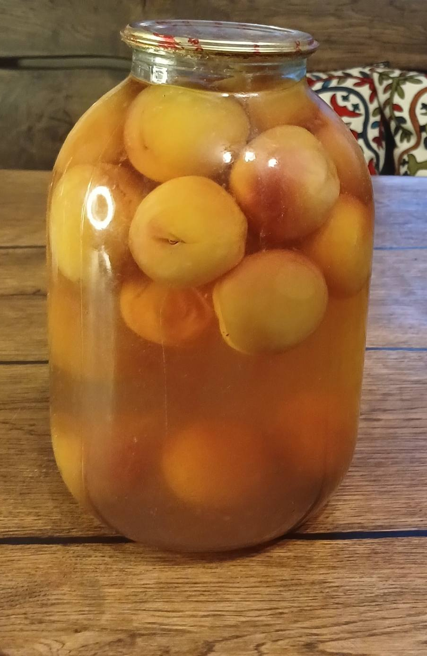
Мама закривала компот, заливаючи банку киплячим компотом по вінця.
Коли дістали банку з комори, з’ясували, що банка не повна.
Де дівся компот, якщо банку ніхто не відкривав?

Slide 5
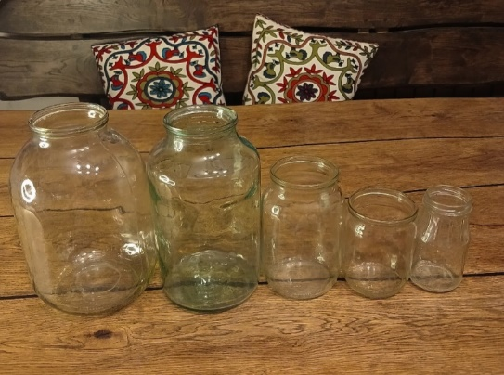
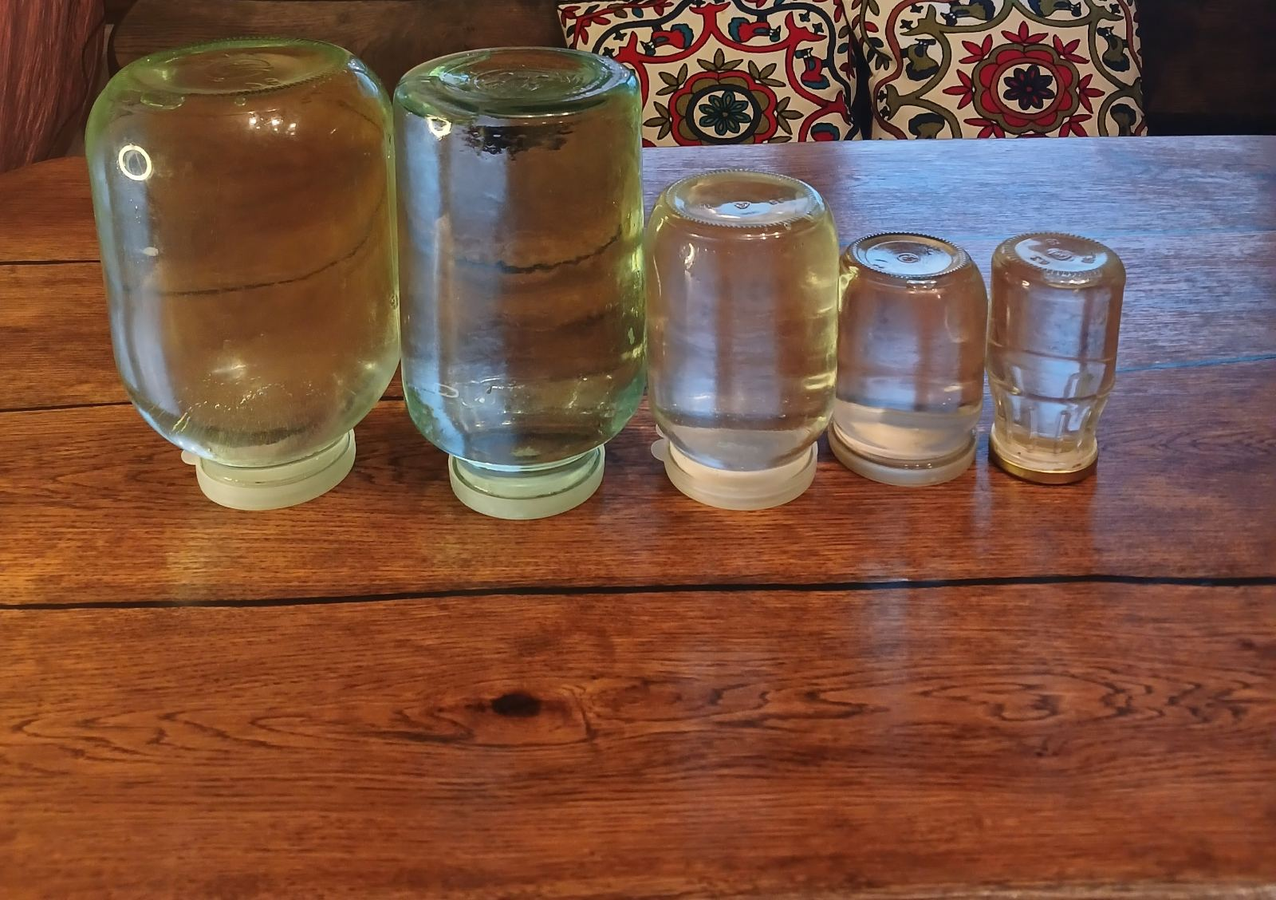
Експеримент
Взяли 5 скляних банок різного об’єму.
Залили їх по вінця окропом, герметично закрили і перевернули.
Залишили для охолодження

Slide 6
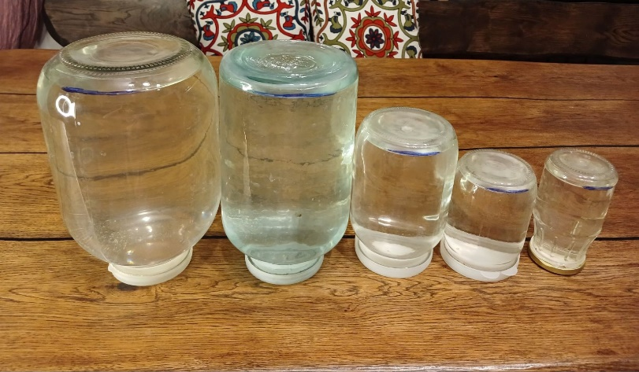
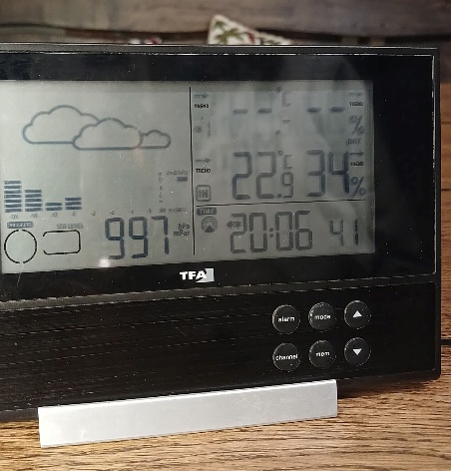
Експеримент
Зафіксувала рівень води при 23 °С і поставила в холодильник

Slide 7
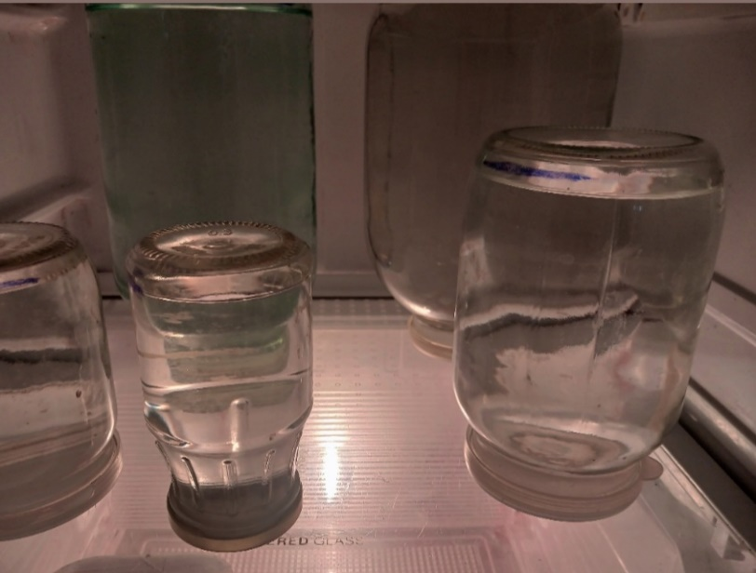
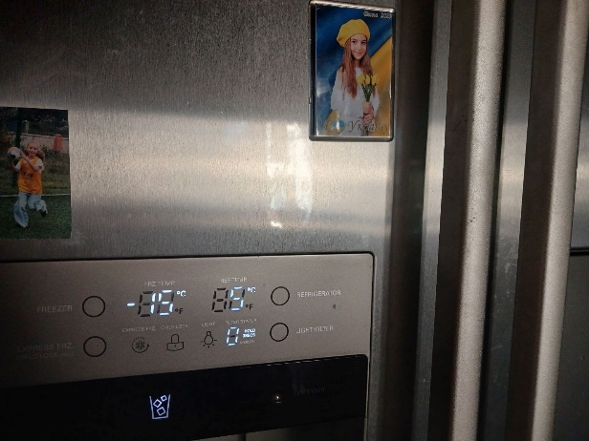
Експеримент
В холодильнику температура 5 °С, і рівень води знову знизився, але вже не так суттєво

Slide 8
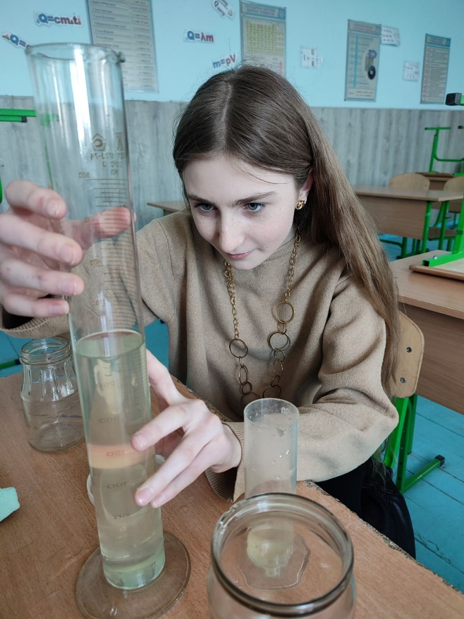
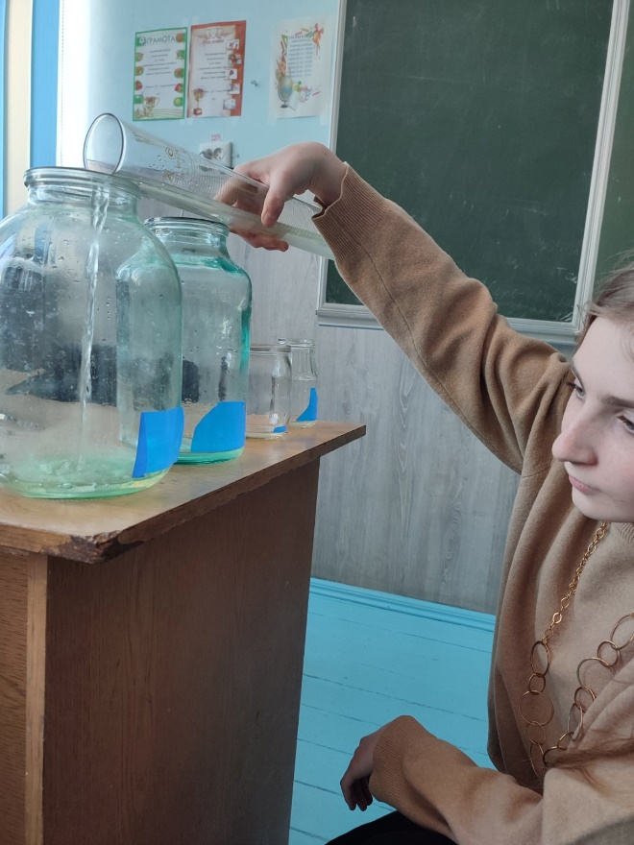
Експеримент
Щоб виміряти об’єм та його зміну, скористалися мензурками на 500 см³
( з ціною поділки 5 см³)
та мензуркою на 150 см³
(з ціною поділки 2 см³).

Slide 9
Результати вимірювань в таблиці
 | Банка 1 (3л) | Банка 2 (2 л) | Банка 3 (1л) | Банка 4 (0,5 л) | Банка 5 (0,25л)
Об’єм води при 100 °С у см³ | 3230 | 2350 | 1030 | 540 | 316
Зміна об’єму при зміні температури від 100 °С до 23°С, см³ | -140 | -55 | -50 | -14 | -10
Об’єм води при 23 °С у см³ | 3090 | 2290 | 980 | 526 | 306
зменшення об’єму, % | 4,3 | 2,3 | 4,85 | 2,59 | 3,16
Об’єм води при 5 °С у см³ | 3110 | 2242 | 970 | 520 | 304

Slide 10
Аналіз експерименту
Чому відсоток зменшення рівня води так відрізняється? 2,3% для дволітрової банки і аж 4,85% для літрової?
Зробимо припущення, що коли наливали окріп, то банки забрали частину тепла, а значить у першому досліді температура води в кожній банці відрізняється і не буде 100 °С.
Також потрібно було закривати металевими кришками.
Вирішили дослід не переробляти, бо ці помилки дали додаткову інформацію для роздумів

Slide 11
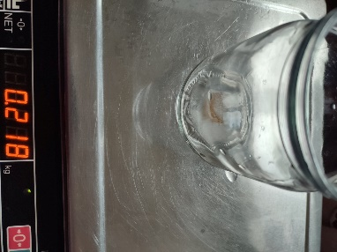
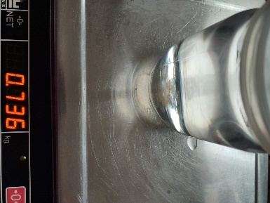
Експеримент. Продовження
Визначимо густину води при різній температурі.
Щоб зменшити втрати тепла спочатку нагріли, а потім наливали окріп
Обрали півлітрову банку щоб з’ясувати як змінюється густина води
За допомогою електронних вагів знайшли масу води

Slide 12
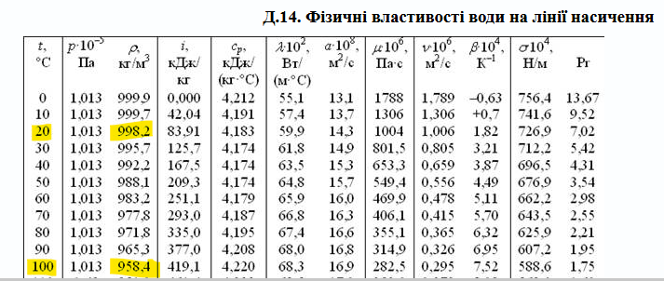
Аналіз експерименту
Обраховані густини води
Температура °С | Маса, г | Об’єм, см³ | Густина води г/ см³
100 | 518 | 540 | 0,959
23 | 518 | 526 | 0,984
5 | 518 | 520 | 0,996

Slide 13
Висновки
При охолодженні маса води не змінюється, а зменшується об’єм тіла.
Чим вища температура рідини, то молекули там рухаються швидше (це ми можемо побачити по швидкості дифузії), а значить розштовхують одна одну і об’єм стає більшим.
Порівняли отримані густини води з табличними.
Завдяки фізиці з’ясували, що крадіжки не було.

Slide 14
Використані джерела
Підручник розроблено за модельною навчальною програмою «Фізика. 7–9 класи» для закладів загальної середньої освіти (авт. Головко М. В., Засєкін Д. О., Засєкіна Т. М., Крячко І. П., Ляшенко О. І., Мацюк В. М., Мельник Ю. С., Непорожня Л. В., Сіпій В. В.)
https://internetri.net/qntm/2023/05/18/gustyna-vody-v-intervali-10-100-s/
https://web.posibnyky.vntu.edu.ua/fbteg/kulinchenko_teploper/d2.htm
https://pidruchnyk.com.ua/1718-piznaiemo-pryrodu-bida-5-klas.html

